Slide 1

ИСТОРИЯ РАЗВИТИЯ ФУТБОЛА
Секция: футбол
Автор: Жуков Ю.А.
Керчь
2020 г.

Slide 2


ФУТБОЛ

Slide 3
Цель работы:
Изучение истории развития футбола как вида спорта.
Задачи:
познакомиться с историей развития футбола как вида спорта;
изучить историю развития футбола в России;
изучить историю Чемпионатов Мира;
познакомиться со спортивными достижениями сборной команды России на Чемпионатах Мира.
Программа исследования:
1. Изучение литературы по теме «История развития футбола».
2. Исследование истории развития футбола.
3. Анализ полученных данных.
Гипотеза:
Я считаю, что футбол является самым популярным и зрелищным видом спорта.
Методы исследования:
- наблюдения;
- беседа, опрос;
- анкетирование;
- анализ.

Slide 4
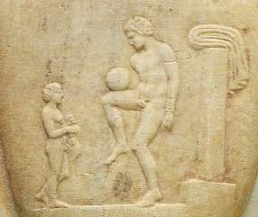
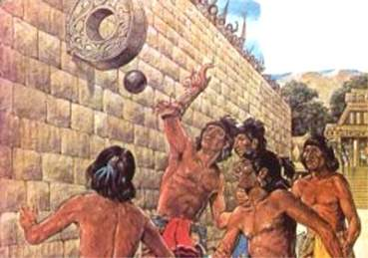
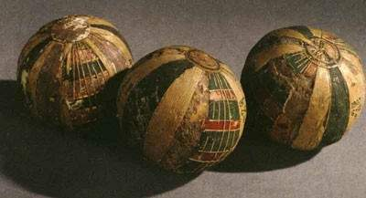

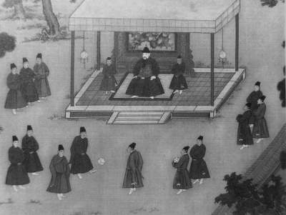
Игра в мяч у древних народов

Slide 5

Введение первых единых правил в Англии.

Slide 6



В 1904 г. основана Международная федерация
футбола ( ФИФА)
В 1954 г. основан Европейских союз футбольных
ассоциаций.(УЕФА)

Slide 7
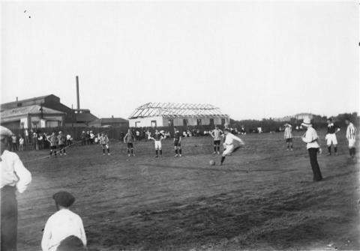
Зарождение футбола в России
Дата рождения футбола в России считается 12 (24 по новому стилю)октября, 1897 года, когда состоялся первый матч футбольных «Санкт-Петербургского кружка любителей спорта» («Спорт») и Василеостровского общества футболистов».
Всероссийский Футбольный Союз был основан 6 (19) января 1912 года и в году был принят в ФИФА.
В 1923 году состоялся первый чемпионат страны.

Slide 8
Победы сборной команды СССР
в 1952 году сборная советского союза по футболу впервые в своей истории выступила на Олимпийских играх;
в 1956 году сборная СССР выигрывает золотые награды на Олимпийских играх в Мельбурне;
в 1960 году побеждает на первом в истории чемпионате Европы;
в 1966 году сборная СССР вошла в четвёрку лучших команд мира;
в 1988 году завоевала золотые медали на Олимпийских играх в Сеуле.

Slide 9
Основные исторические даты отечественного футбола
30 июня 1912 года - Первый матч сборной России в официальном международном турнире ;
17 августа 1928 года - Открытие первого стадиона страны, соответствовавшего международным стандартам («Динамо» в Москве).
27 декабря 1934 года - Основание Секции футбола СССР (с 26 мая 1959 года - Федерации футбола СССР).
15 июня 1954 года - Вступление Секции футбола СССР в УЕФА.
21 июня 1964 года - Второе место сборной СССР на Чемпионате Европы.
18 июня 1972 года - Второе место сборной СССР на Чемпионате Европы.

Slide 10
Основные исторические даты отечественного футбола
27 мая 1964 года - Вручение награды «Золотой мяч» лучшему игроку Европы - вратарю сборной СССР Льву Яшину.
6 октября 1975 года - Победа киевского «Динамо» в Суперкубке Европы
30декабря 1975 года - Вручение награды «Золотой мяч» лучшему игроку Европы - нападающему сборной СССР Олегу Блохину.
2 мая 1986 года- Победа киевского «Динамо» в Кубке обладателей Кубков.
1 декабря 1986 года - Вручение награды «Золотой мяч» лучшему игроку Европы - нападающему сборной СССР Игорю Беланову
8 мая 2005 года - Победа ЦСКА в Кубке УЕФА.
14 мая 2008 года - Победа «Зенита» в Кубке УЕФА.

Slide 11
История Чемпионата Мира
Чемпионат мира — главное международное соревнование по футболу
Первый Чемпионат мира состоялся в 1930 году в Уругвае.
Проводится 1 раз в четыре года.
Сборная Бразилии участвовала во всех Чемпионах мира.
Чемпионами становились :
Бразилия – 5 раз, Германия и Италия – 4 раза.
Лучший результат сборной команды России на Чемпионате мира – 4 место в 1966 году в Англии.

Slide 12

Чемпионат Мира 2018 в России
Чемпионат мира по футболу 2018 — 21-й чемпионат мира по футболу ФИФА, финальная часть которого пройдёт в России с 14 июня по 15 июля 2018 года. Россия в первый раз в своей истории станет страной-хозяйкой мирового чемпионата по футболу, кроме того, он впервые будет проведён в Восточной Европе.
Проведение чемпионата запланировано на 12 стадионах в 11 городах России.

Slide 13
Итоги анкетирования:
39% юношей и 35% девушек считают, что футбол для них самый любимый вид спорта.
77% юношей и даже 23% девушек играют в футбол в школе, во дворе.
61% опрошенных будут смотреть Чемпионат Мира -2018
Большинство юношей и девушек будут болеть на Чемпионате Мира за сборную команду России.

Slide 14
Прогнозы результатов Чемпионата Мира:
Девушки:
1 место - Португалия
2 место - Англия, Бразилия, Аргентина
3 место – Россия
Юноши:
1 место - Германия
2 место - Бразилия, Португалия, Аргентина, Бельгия, Испания, Франция
3 место – Россия

Slide 15
Желаем побед
на Чемпионате мира
сборной команде России!

